Slide 1


Slide 2
Apresentação 5 – SER HUMANO: REPRODUÇÃO
Vida e reprodução
Contracepção e prevenção
Gestação, parto e amamentação

Slide 3
Vida e reprodução
Todo ser humano tem o direito de decidir se quer ter filhos, quantos filhos deseja ter e quando é o melhor momento para tê-los.
Isso faz parte do que se conhece como planejamento familiar, um direito garantido por lei, que está na Constituição Brasileira.
Quando não se deseja uma gravidez, podem-se usar métodos contraceptivos.
A decisão do melhor contraceptivo deve ser feita pelo casal, pois o sexo seguro é de responsabilidade compartilhada.

Slide 4
Contracepção e prevenção
Os métodos contraceptivos e de prevenção ajudam as pessoas a evitar uma gravidez não planejada ou indesejada e a infecção por um agente sexualmente transmissível. Também cooperam para o planejamento familiar.
Previnem gravidez
Previnem gravidez
Previne gravidez
Preservativos feminino e masculino
Anticoncepcionais hormonais
Métodos cirúrgicos
Diafragma
DIU
Previnem gravidez e ISTs
Previne gravidez

Slide 5
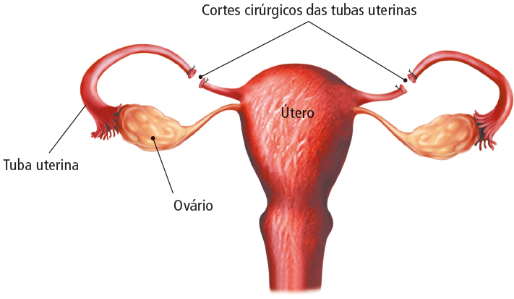
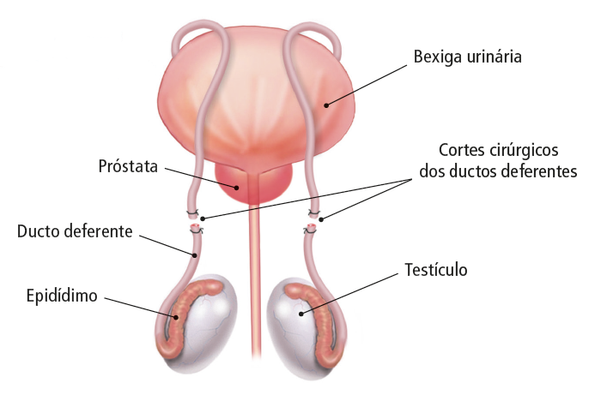
Métodos cirúrgicos
Laqueadura
Vasectomia
Ocorre na mulher. As tubas uterinas são cortadas e fechadas.
Ocorre no homem. Os ductos deferentes são cortados e fechados.
Representação esquemática de laqueadura. Nesse procedimento, as tubas uterinas são cortadas e amarradas cirurgicamente.
Representação esquemática da vasectomia. Nesse procedimento, os ductos deferentes são cortados e amarrados cirurgicamente.

Slide 6
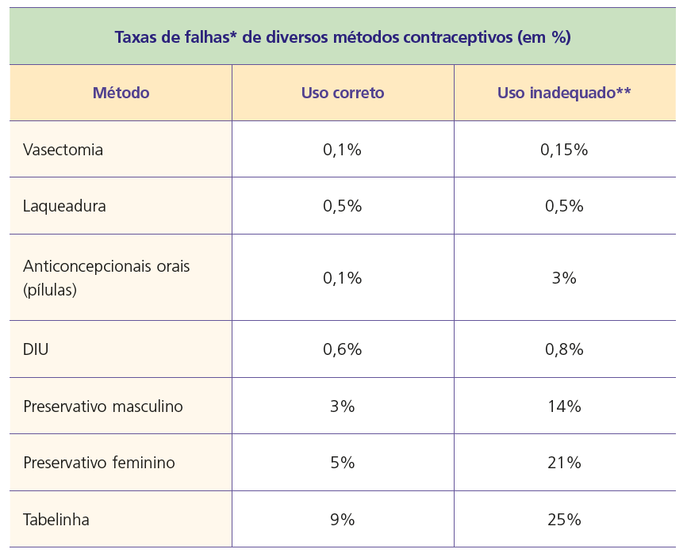
A escolha de um método contraceptivo
Cada um dos métodos contraceptivos e de prevenção apresenta vantagens e desvantagens. Por isso, é recomendável que as pessoas consultem um médico para terem mais informações e escolherem, de forma consciente, o método mais adequado para seu estilo de vida.
Fonte: TORTORA, Gerard Joseph; GRABOWSKI, Sandra Reynolds. Corpo humano: fundamentos de anatomia e fisiologia. 10. ed. Porto Alegre: Artmed, 2017. p. 581.

Slide 7
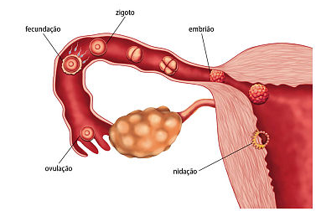
Fecundação
O encontro entre os gametas masculino e feminino ocorre na tuba uterina.
Da união dos gametas, forma-se um zigoto, uma célula que passa por diversas divisões celulares até formar um embrião. O embrião dirige-se ao útero, onde ocorre a nidação.

Slide 8
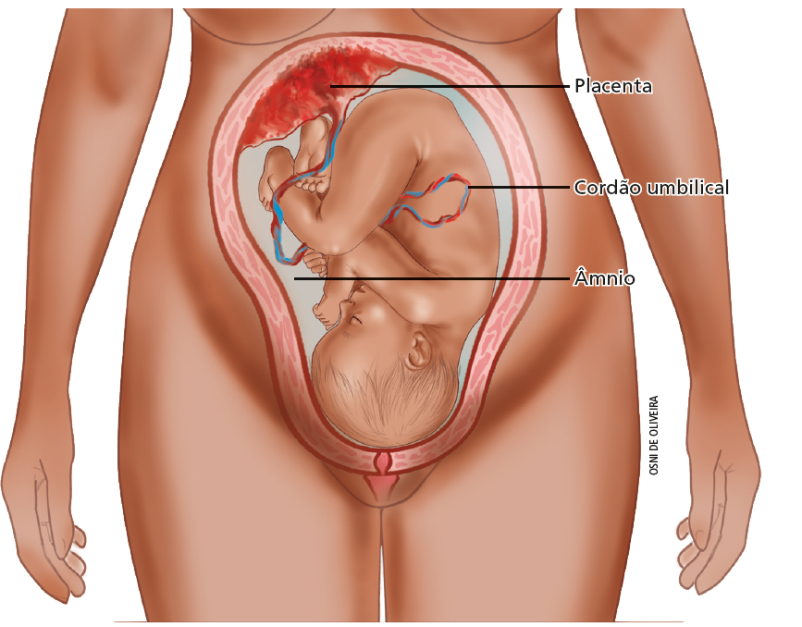
Gestação
Gestação é o nome dado à condição em que um, ou mais de um, embrião, abrigado no útero, desenvolve-se até a formação de um novo indivíduo.
O âmnio é uma membrana que envolve o embrião e contém o líquido amniótico.
A placenta permite as trocas de nutrientes e gases entre o embrião (futuro feto) e o organismo materno.
O cordão umbilical conecta o embrião (futuro feto) à placenta.
Esquema de mulher grávida, mostrando o feto já bem desenvolvido e algumas estruturas formadas durante a gestação.

Slide 9
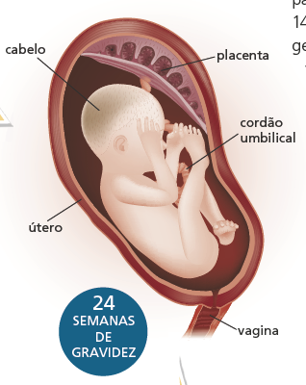
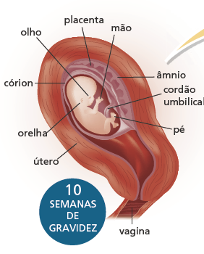
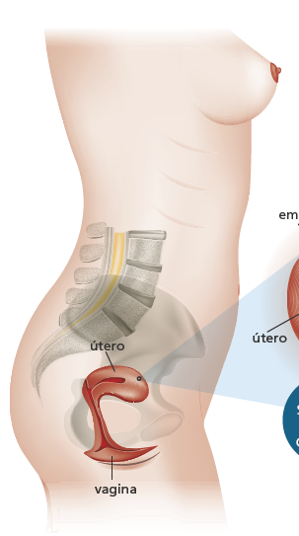
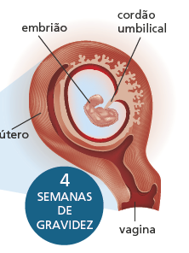
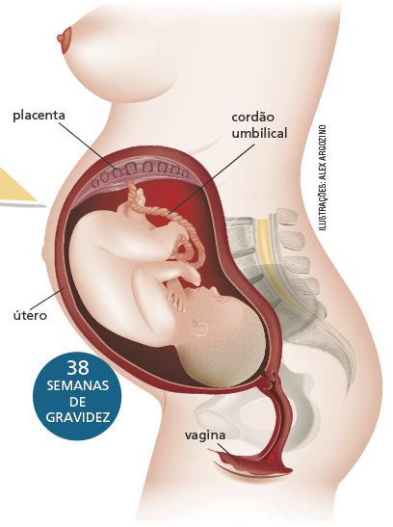
Gestação
A gestação humana dura, em média, 38 semanas.

Slide 10
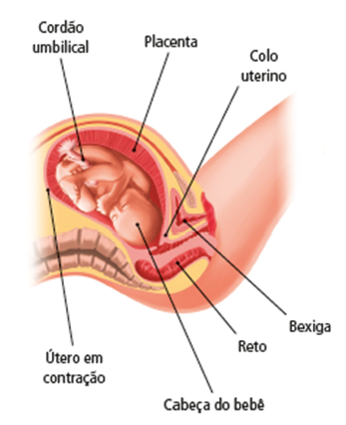
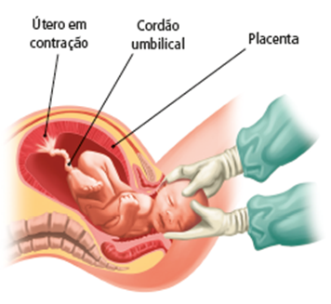
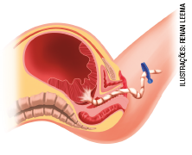
Parto
O parto pode ocorrer de maneira normal ou natural, ou mesmo ser realizado por meio de uma cirurgia, denominada parto cesárea.
C. Após o nascimento do bebê, a placenta se separa do útero; retira-se o cordão umbilical e a placenta do organismo materno.
B. O bebê desce pelo canal da vagina, e sua cabeça emerge do corpo materno.
A. No parto normal, ocorrem inicialmente contrações uterinas que promovem a abertura do colo do útero.

Slide 11
Amamentação
A amamentação, ou aleitamento materno, deve ser iniciada logo após o nascimento.
Nas primeiras mamadas, o bebê suga uma substância chamada colostro, rica em anticorpos. Ela protege o bebê contra várias doenças.
Após alguns dias, o colostro é substituído pelo leite materno, um alimento completo para o bebê, com anticorpos, água e todos os nutrientes que o recém-nascido precisa para crescer e se desenvolver.
A Organização Mundial da Saúde recomenda que o leite materno seja o único alimento do bebê nos primeiros 6 meses de vida, pois contém os nutrientes ideais para que ele se mantenha saudável, além de evitar infecções gastrointestinais graves.
Após os seis meses, outros alimentos podem ser introduzidos, mas indica-se que a amamentação continue até os 2 anos de idade.

